Slide 1
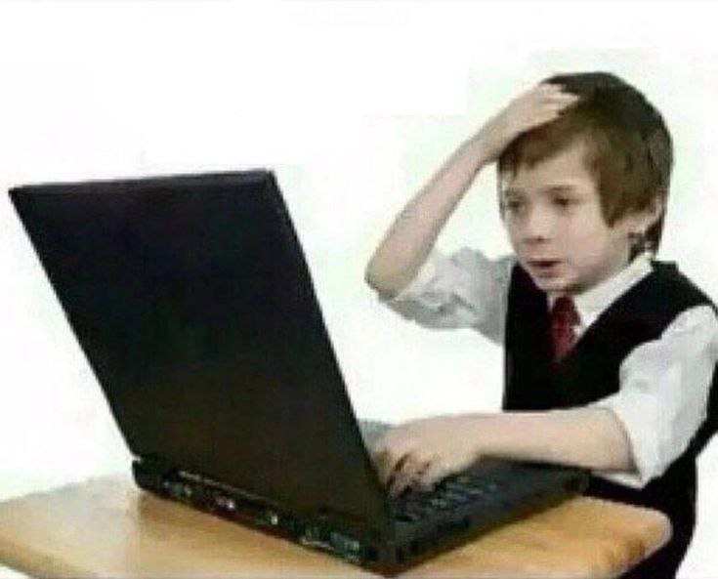
Игра «Guild of Heroes»
Авторы: Ярусова Мария, Ивонина Нила, Надеждин Лев

Slide 2
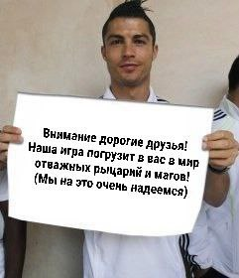

Slide 3
Описание игры:
Данная игра представляет собой платформер, разработанный на pygame. Дизайн игры, персонажи нарисованы в Aseprite. Игра погружает игрока в захватывающий мир, где он сможет проходить уровни на время. Идея была в том чтобы создать атмосферную игру где игроку предстоит проходить задания

Slide 4

В принципе вы сейчас сами всё увидите, так что рубрика:
Смотрим и не сочувствуем

Slide 5

Что у нас получилось:
Что мы собирались сделать:

Slide 6
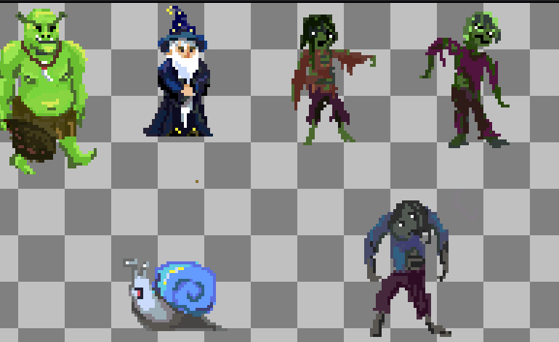
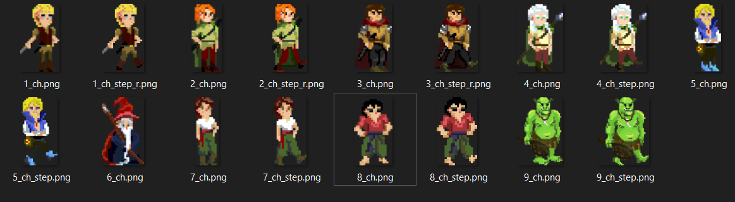
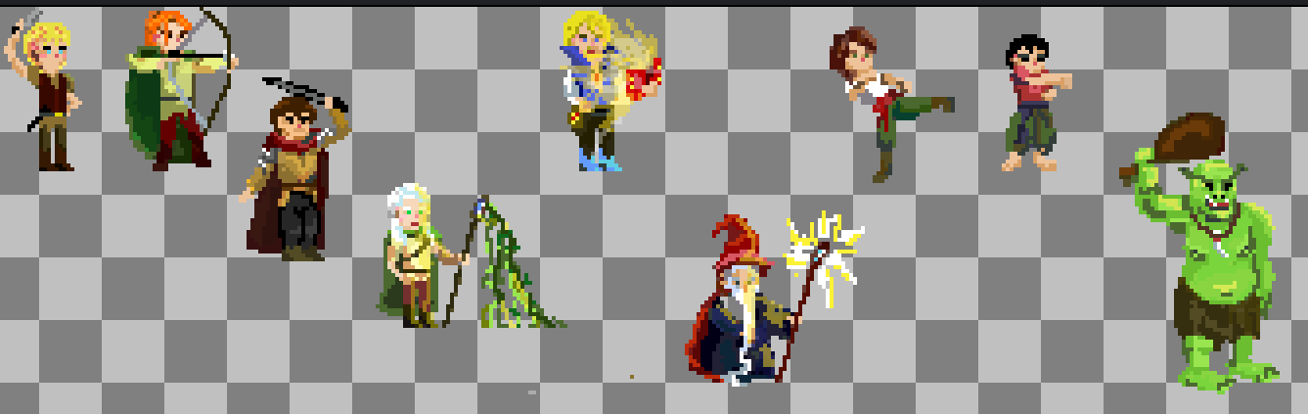
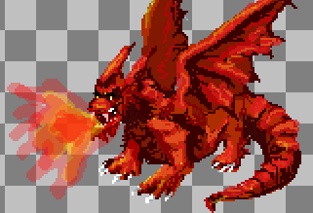
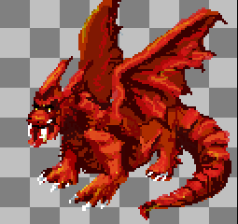
Куда ушел весь бюджет игры:

Slide 7

Ботать ОГЭ
Ботать шедевроигру в яндекс лицее

Slide 8
▎Перспективы развития
В будущем планируется добавить:
Новые локации и врагов.
Систему квестов с разнообразными заданиями.
Разработать специальный сюжет для игры.
Улучшенную графику и звуковое оформление для повышения погружения в игровой процесс.

Slide 9
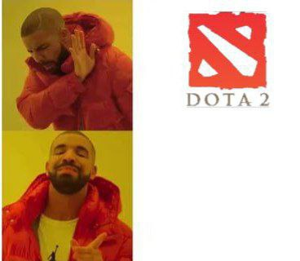

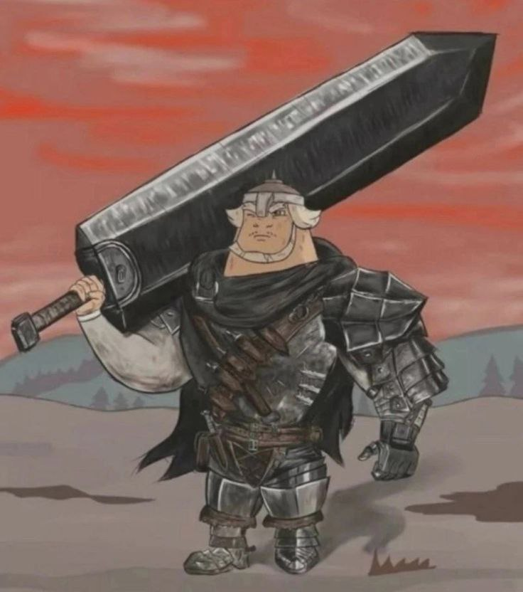
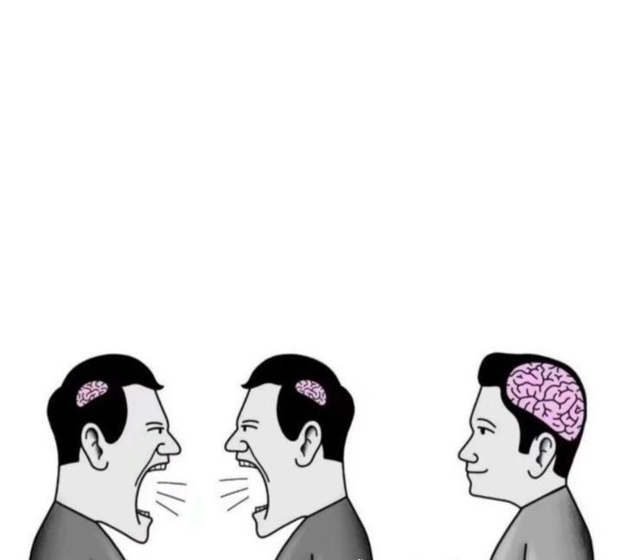
Дота
Guild of Heroes
Guild of Heroes
Необратимые последствия после пары минут в Guild of Heroes:
Настоящие легенды которые играют в Guild of Heroes
Дота лучше!
Пабг лучше!

Slide 10
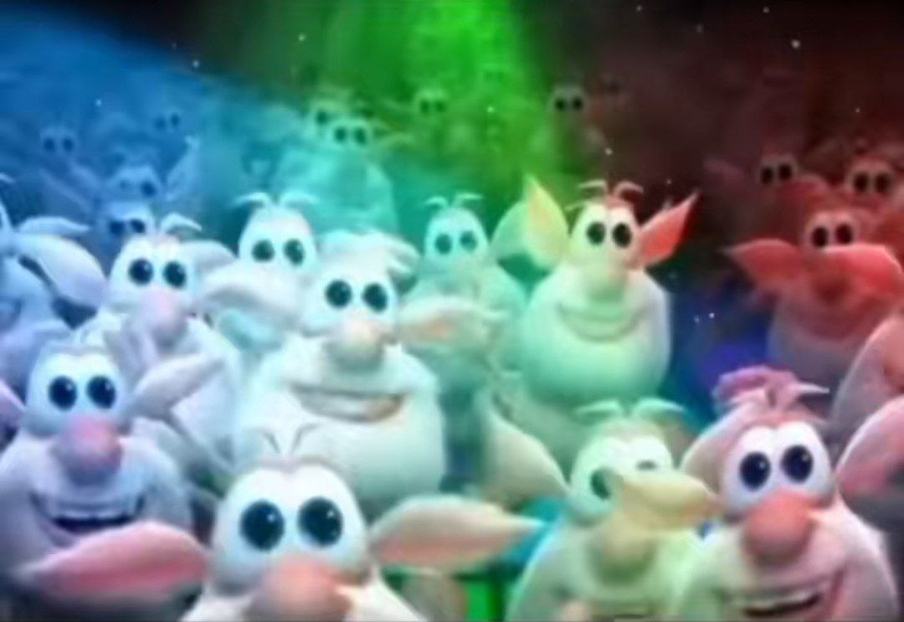
СПАСИБО ЗА ВНИМАНИЕ

